Slide 1
新型コロナウィルスワクチン個別接種に関する説明会
ワクチン接種検討班 個別接種担当
堀浩太郎

Slide 2
ワクチンの取扱いについて
改めて希釈・充填等ご確認ください。動画です
市立三次中央病院監修「新型コロナワクチンの取扱い」
https://www.youtube.com/watch?v=FJGFj8bH1h4
千葉大学病院「ワクチン希釈の手順」
https://www.youtube.com/watch?v=FJGFj8bH1h4
日本プライマリ・ケア連合学会ワクチンチーム製作・監修
「安全な新しい筋注の方法」
https://www.youtube.com/watch?v=TwoMs0BjIdk

Slide 3
ワクチンの取扱いについて
改めて希釈・充填等ご確認ください。PDFです
ファイザー社監修
https://www.mhlw.go.jp/content/000738794.pdf

Slide 4
ワクチンの取扱いについて
松江市医師会の資料
新型コロナワクチン集団接種に向け、田草班長を中心に接種検討班より多くの資料が提示されています。
http://www.matsue-med.or.jp/official/

Slide 5
ワクチン接種後15〜30分の経過観察
・通常、待機時間は「15分」
・アレルギー体質で不安がある場合は「できれば30分」
・アナフィラキシーの既往がある場合は「必ず30分」
＊在宅、高齢者施設でのワクチン接種においても15〜30分の
経過観察は必要です。

Slide 6
ワクチン接種後15〜30分の経過観察
ファイザー社監修のPDFを参照して下さい。
https://www.mhlw.go.jp/content/000770985.pdf

Slide 7
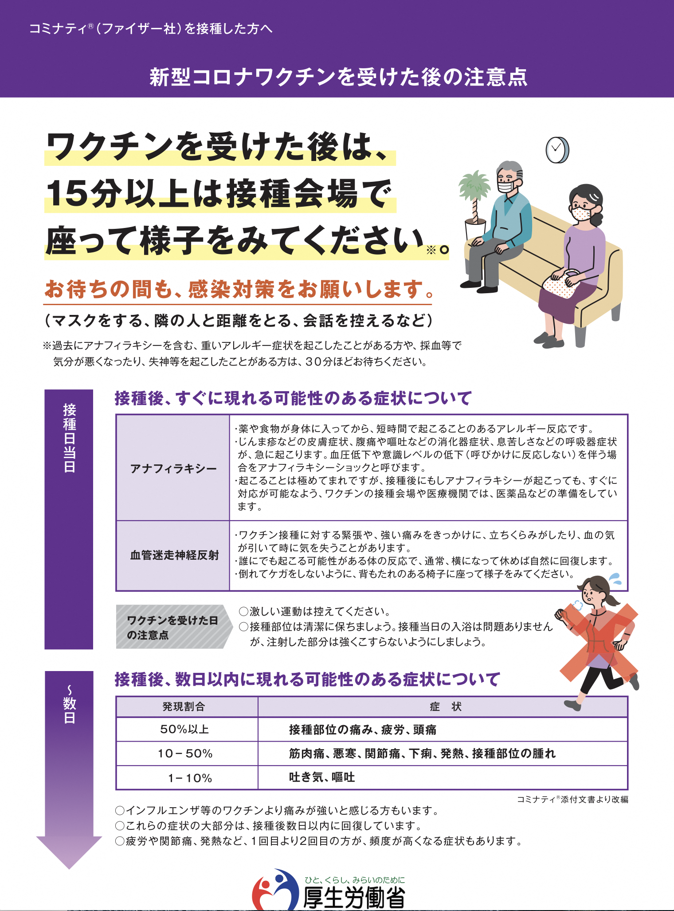

Slide 8
ワクチン接種後15〜30分の経過観察
「高アレルギー反応者」とは？
薬や食品などで、重いアレルギー症状（アナフィラキシーなど）を起こしたことがある人。ポリソルベートに対して重いアレルギー反応を起こしたことがある方。 ただし、1回目のワクチンでアナフィラキシーを起こした方とポリエチレングリコールに対して重度の過敏症の既往が明らかな方は、接種不適当者に該当する。
https://www.mhlw.go.jp/content/000760478.pdf
厚生労働省監修「予診票の確認のポイント」5〜6ページ参照して下さい。

Slide 9
副反応が疑われた場合の報告
できるだけ報告してほしいとの指針が示されています。
https://www.mhlw.go.jp/stf/seisakunitsuite/bunya/vaccine_hukuhannou_youshikietc.html
厚生労働省ホームページより

Slide 10
補足
「高齢者接種を7月中に終える」 国が示した努力目標です。
廃棄ついて：
バイアル単位での廃棄は報告義務あり。
シリンジ単位では、予約できていなかった高齢者に声を掛けたり、近隣の医療機関などと連携したりして、できるだけ廃棄にならないよう配慮してください。

